Slide 1

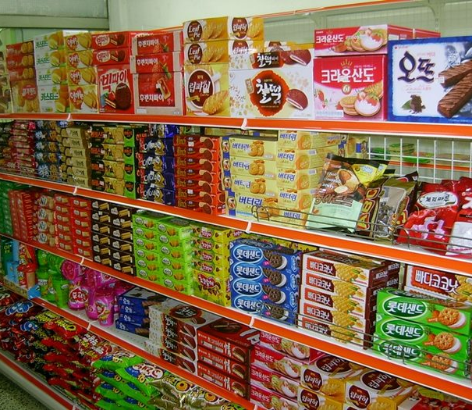
사진을 스캔해서 원하는 글자를 표시해주는 기능
동일한 글자는 빨간색
유사한 글자는 파란색, 노란색으로 표시

Slide 2
여러 사진 검색
검색 결과 조회
설정 변경
복수의 사진을 선택한 뒤 새로운 검색 결과를 적용시킨다
과거의 사진과 검색 결과를 참조한다
표시하는 색이나 밝기나 등을 조정
메뉴
찾을 글자
터치 하여 글자를 변경 가능
004.7424 ㄱ785ㅇ
촬영
사진촬영
촬영 후 사진에서 글자를 인식하여 표시한 화면을 저장 후 보여줌

Slide 3
004.7424 ㄱ785ㅇ
오뜨
유니티
안드로이드
005.5224 ㄱ785ㅊ
005
004.7424 ㄱ785ㅇ
물
검색
검색
여러 사진 검색
원본 사진들을 터치로 선택하여 검색할 단어를 입력 후 검색 버튼을 누르면 글자를 표시한 새로운 사진들을 저장
검색 결과 조회
스캔 결과를 표시한 사진들을 보여준다.
당시 어떤 검색어 였는지 표시한다.

